Slide 1
DEPARTAMENTO DE CIENCIAS HUMANAS Y SOCIALES
CARRERA DE LICENCIATURA EN CIENCIAS DE LA ACTIVIDAD FÍSICA DEPORTES Y RECREACIÓN
TRABAJO DE TITULACIÓN PREVIO A LA OBTENCIÓN DEL TÍTULO DE LICENCIADO EN CIENCIAS DE LA ACTIVIDAD FÍSICA, DEPORTES Y RECREACIÓN.
TEMA “APLICACIÓN DE UN PROGRAMA DE FUERZA Y SU INCIDENCIA EN LAS DISCIPLINAS DEPORTIVA DE LAS ACTIVIDADES EXTRACURRICULARES EN LAS NIÑAS DE 6 Y 7 DE BÁSICA DE LA UNIDAD EDUCATIVA ABELARDO FLORES”.
AUTOR:PINARGO CESAR .
DIRECTOR: MSC. CARRASCO COCA ORLANDO RODRIGO
Sangolquí
2016

Slide 2
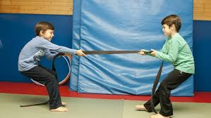
Problema de la Investigación
FUERZA
INCIDENCIA EN LAS DISCIPLINAS DEPORTIVA

Slide 3
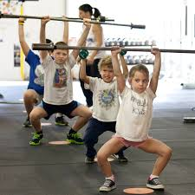
Pregunta de la investigación
¿Cómo inciden el programa de fuerza en las diferentes disciplinas deportivas de las actividades extracurriculares en las niñas de 6 y 7 de básica de la Unidad Educativa Abelardo Flores?.
Justificación
El entrenamiento de fuerza es fundamental en la formación básica escolar y este también tiene diferentes importancias frente al desarrollo educativo e integral.

Slide 4
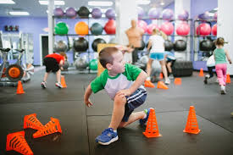
OBJETIVO GENERAL
Objetivo general
Aplicar un programa de fuerza para el desarrollo en las disciplinas deportiva de las actividades extracurriculares en las niñas de 6 y 7 de básica de la Unidad Educativa Abelardo Flores.
.

Slide 5
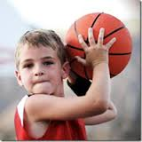
OBJETIVOS ESPECÍFICOS
Establecer la influencia de la fuerza en el desarrollo de las actividades deportivas extracurriculares en las niñas de 6 y 7 de básica de la Unidad Educativa Abelardo Flores.
Identificar los tipos de actividades deportivas para el desarrollo en las niñas de 6 y 7 de básica de la Unidad Educativa Abelardo Flores.
Evaluar los resultados de la aplicación del programa de fuerza en las disciplinas deportiva de las actividades extracurriculares en las niñas de 6 y 7 de básica de la Unidad Educativa Abelardo Flores.

Slide 6
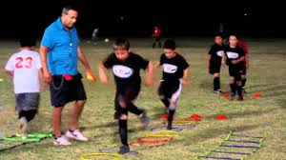
HIPOTESIS DE LA INVESTIGACIÓN
Hipótesis de trabajo
La Aplicación de un programa de fuerza incidencia en las disciplinas deportiva de las actividades extracurriculares en las niñas de 6 y 7 de básica de la Unidad Educativa Abelardo Flores.
Hipótesis nula. La Aplicación de un programa de fuerza NO incidencia en las disciplinas deportiva de las actividades extracurriculares en las niñas de 6 y 7 de básica de la Unidad Educativa Abelardo Flores.

Slide 7
OPERACIONALIZACIÓN DE LAS VARIABLES
FUERZA DISCIPLINAS DEPORTIVAS
FUTBOL
BALONCESTO
FUERZA RESITENCIA
FUERZA EXPLOSIVA
ATLETISMO

Slide 8
MARCO TEORICO
Medios para el desarrollo de la fuerza
Con el propio cuerpo
Pesos libres
Multifuerza con máquinas y sobrecarga.
Gomas elásticas.
Otros objetos
FUERZA
Se denomina fuerza a la capacidad del organismo de vencer una resistencia u oponerse a ella, durante un determinado tiempo.

Slide 9
Importancias de las disciplinas deportivas.
Si bien sabemos el deporte nos beneficia en muchos aspectos más allá de la parte física, obtenemos mucho más de lo que imaginamos a nivel mental. Nos inculca valores como compromiso, trabajo en equipo, liderazgo y buenos hábitos que se reflejan en todos los ámbitos de nuestra vida.

Slide 10
METODOLOGÍA DE LA INVESTIGACIÓN
INCIDENCIA VARIABLES
TEST
TEST
Estudio mixto: cuantitativo y cualitativo.
POBLACIÓN
PRUEBAS DE FUERZA
800 Alumnos

Slide 11
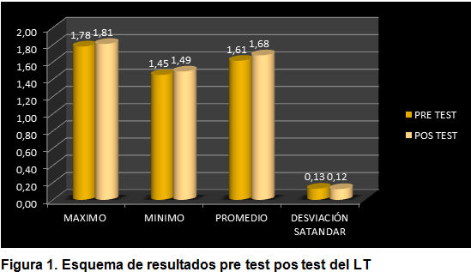
Análisis de resultados
Análisis de resultados pre test y pos test
Resultado de test de la fuerza (Potencia en piernas L-T)
. Resultado de funciones del Long test
MAXIMO | 1,78 | 1,81
MINIMO | 1,45 | 1,49
PROMEDIO | 1,61 | 1,68
DESVIACIÓN SATANDAR | 0,13 | 0,12

Slide 12
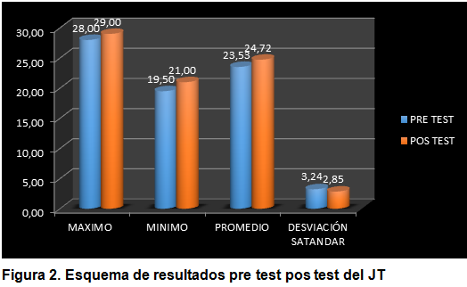
Resultados de test de la fuerza (Potencia en piernas J-T)
Tabla 2. Resultado de funciones del Jump test
MAXIMO | 28,00 | 29,00
MINIMO | 19,50 | 21,00
PROMEDIO | 23,53 | 24,72
DESVIACIÓN SATANDAR | 3,24 | 2,85

Slide 13
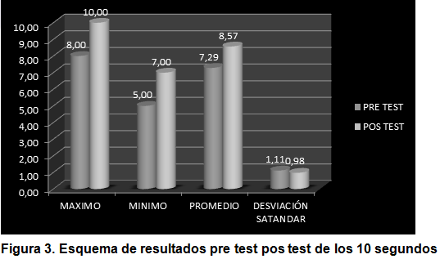
Resultado de test de la fuerza dinámica salto 10 segundos
Tabla 4. Resultado de saltabilidad en 10 segundos
MAXIMO | 8,00 | 10,00
MINIMO | 5,00 | 7,00
PROMEDIO | 7,29 | 8,57
DESVIACIÓN SATANDAR | 1,11 | 0,98

Slide 14
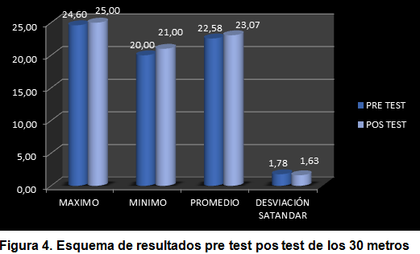
Resultado de la fuerza dinámica salto continuos de los 30 metros
Tabla 4. Resultado de saltabilidad continúa 20 metros
MAXIMO | 24,60 seg | 25,00 seg
MINIMO | 20,00 seg | 21,00 seg
PROMEDIO | 22,58 seg | 23,07 seg
DESVIACIÓN SATANDAR | 1,78 seg | 1,63 seg

Slide 15
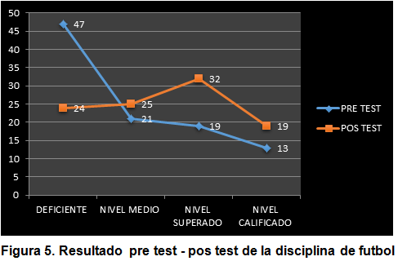
Análisis de los test técnicos
Resultados generales de las disciplinas deportivas
Tabla 5. Análisis pre test y pos test de fútbol bajo puntaje general obtenido.
VALORACIÓN | PRE TEST | POS TEST
DEFICIENTE | 47 | 24
NIVEL MEDIO | 21 | 25
NIVEL SUPERADO | 19 | 32
NIVEL CALIFICADO | 13 | 19
TOTAL | 100 | 100

Slide 16
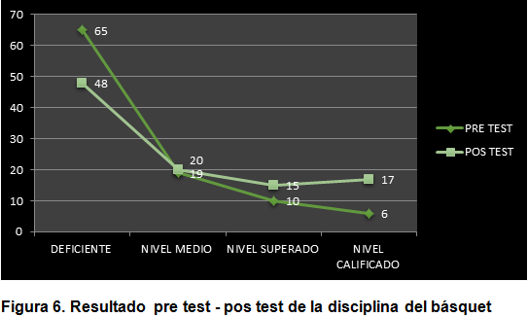
Tabla 6. Análisis pre test y pos test de básquet bajo puntaje general
VALORACIÓN | PRE TEST | POS TEST
DEFICIENTE | 65 | 48
NIVEL MEDIO | 19 | 20
NIVEL SUPERADO | 10 | 15
NIVEL CALIFICADO | 6 | 17
 | 100 | 100

Slide 17
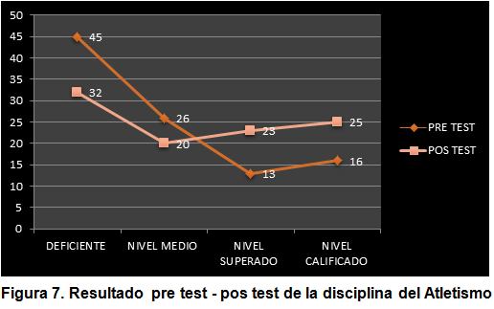
Tabla 7. Análisis pre test y pos test de Atletismo bajo puntaje general
VALORACIÓN | PRE TEST | POS TEST
DEFICIENTE | 45 | 32
NIVEL MEDIO | 26 | 20
NIVEL SUPERADO | 13 | 23
NIVEL CALIFICADO | 16 | 25
 | 100 | 100

Slide 18
CONCLUCIONES
Se comprueba la hipótesis de trabajo donde el programa de fuerza si incide en las diferentes disciplina deportivas de las actividades extracurriculares de las alumnas de la Escuela Abelardo Flores.
Se observa que en la fuerza explosiva tienen mayor interés ya que sus actividades son de menor tiempo y alcanzan sus mayores esfuerzos físicos.
La actividad lúdica programada con trabajo físico indirecto y con su propio cuerpo provoca un estímulo e interés intrínsicos ya que ellas lo ejecutaron sin mayor problema

Slide 19
La niñas participes de este programa cuenta con gran creatividad para el desarrollo de las diferentes propuestas que se les da y la oportunidad de desarrollo trabajos individuales o grupales.
Se observa que la variabilidad de disciplinas deportivas si incide en el comportamiento físico y también educativo de las alumnas mostrando predisposición, motivación y entusiasmo en sus estudios.
Se observa que en las diferentes asignaturas existe mayor motivación por las prácticas y desarrollo de las mismas, considerando los aspectos motivacionales de las diferentes alumnas.
En la asignatura de Educación física esta fue una pieza fundamental por su gran interés disciplina y mejoramiento físico y disciplinario.

Slide 20
Se observa que la disciplina de básquet es la de mayor motivación por lo que encuentran un deporte de gran interés y muchos de ellas no tienen conocimiento de la condiciones de trabajo de la disciplina
La disciplina de Futbol obtuvieron la mejoría notable en relación de los demás deportes puesto que tienen mayor fundamentación para ejecutar y para el profesor fue mucho más fácil la enseñanza.
El apoyo administrativo y directivos promueve el interés y seguridad por parte de los estudiantes llevando a una práctica de mayor interés y disciplina por parte del alumnado

Slide 21
RECOMENDACIONES
Estructurar programas extracurriculares de fuerza de forma lúdica, en las diferentes instituciones educativas ya que estas promueven el interés y motivación por las actividades académicas
Dar prioridad a diferentes disciplinas deportivas ya que promueven el interés con mayor eficacia por la variabilidad de habilidades que pueden desarrollar.
Crear espacios de desarrollo de la fuerza ya que esta es fundamental para las diferentes disciplinas deportivas y sobre todo para el alto rendimiento.

Slide 22
La colaboración de los entes administrativos ya que promueve la disciplina por parte de los alumnos y alto grado de responsabilidad, provocando la motivación en cada una de las actividades.
Se recomienda la participación competitiva en las disciplinad deportivas trabajadas ya que motiva la continuidad de la misma.
La aplicación ordenada y sistemáticas de los fundamentos deportivos eficientes y útiles en la vida diaria de los estudiantes y para su desarrollo en una vida deportiva y saludable.

Slide 23
BIBLIOGRAFIA
Akilian, F. j. (2009). Taekwondo Olimpico. Buenos Aires: Kier.
Aquesolo, J. A. (1992). Diccionario de las Ciencias del Deporte. Malaga : Unisport. Junta de Andalucía.
Avilés, R. (27 de Noviembre de 2010). EFDeportes. Obtenido de http://www.efdeportes.com/)
Baena, G. (2006). Metodología de la Investigación . México : Publicaciones Cultural.
Benjamin, H., Glow, K., & Mees, D. (. (2003). Choosing a strength training program for kids The physician and sports medicine. Madrid.
Bequer Diaz, G. (2000). La motricidad en edad preescolar. Armenia, Colombia: Kinesis.
Bienestar Institucional. (2005). Direccionamiento Estratégico del Club Deportivo USB.
Camelo, J. A. (s.f.). El Entrenamiento de la Resistencia en Edades Tempranas. Recuperado el 15 de 03 de 2014, de http://viref.udea.edu.co/contenido/publicaciones/memorias_expo/entrenamiento/ent_resistencia.pdf
Campo, E. (13 de Septiembe de 2010). Propuesta de un proyecto de actividades físico-recreativas parala ocupacion del tiempo libre en los adolesentes . Obtenido de http://www.efdeportes.com
Carrasco, L. y. (2000). El entrenamiento de la fuerza en niños. Barcelona.
Casado Gracia, J. M., Diaz del Cueto, M., & Cobo Iglesia, R. (1989). Fundamentos Teoricos para EEMM.
Castañer Ballcells, M., & Camerino Foguet, O. (2001). La educación Fisica en la enseñanza Primaria. Bacelona: Inde.
Castañer i Balcells, M., & Camerino i Foguet, O. (1991). La Educación Física en la Enseñanza Primaria: Una Propuesta Curricular para la Reforma. En Capitulo III: Los Contenidos de la Educación Física de Base (pág. 101). Barcelona, España: INDE Publicaciones.
Castro Nuñez, U., & Hernández Moreno, J. (2000). La Iniciación a los Deportes desde su Estructura & Dinámica.
Catañe, B. (2010). Una lectura sistémica de las capacidades físico-motrices. Buenos Aires: Pardo.
Consejo de Gobierno - Universidad de San Buenaventura. (2009). Proyecto Educativo Bonaventuriano. Medellín. Recuperado el 28 de Marzo de 2011, de http://www.usbmed.edu.co/Universidad/Documentos/proy_educ_bona.pdf
Correa, I. D., & Perez, E. E. (1999). Fundamentos atleticos y gimnasticos . Medellin: Círculo cromaico.
Correa, J. E. (Volúmen 6 N° 002 ). Determinación del Perfil Antropométrico & Cualidades Físicas de Niños Futbolistas de Bogotá. Ciencias de la Salud de la Universidad del Rosario, 74-84.
García Manso, J. C. (2003). El talento deportivo: formación de élites deportivas. . Barcelona: Gymnos.
Garcia, Juan; Manuel Navarro y José Ruiz. (1996). Bases teoricas del entrenamiento deportivo: principios y aflicciones. Madrid: Gymnos.

Slide 24
Giesenow, C. (2000). Entrenando tu fortaleza mental para el deporte . Madrid: Digital.
Grosser, M. (1992). Entrenamiento de la velocidad. Barcelona: Martinez Roca.
Grosser, Manfred; Starischka, Stephan. (1988). Test de la condición física. Barcelona. España: Martínez Roca.
Guerra, M. (Viernes de Junio de 2009). http://www.protecciononline.com/%C2%BFque-es-un-nativo-digital-y-un-migrante-digital/.
Guía Curricular para la Educación Física. (2009). Guía Curricular para la Educación Física. Medellín.
Guimaraes Rodríguez, T. (1999). El Entrenamiento Deportivio. Santa fé de Bogota: Aula Alegre Magisterio.
Gurkov, D. (1983). Teoria del entrenamiento deportivo. Bogota: Coldeportes.
Hegedüs, J. d. (1997). Estudio de las Capacidades Fisicas: La Velocidad. Efdeportes.
Jauregui, N. G., & Ordoñes Sanchez, O. N. (1993). Aptitud Fisica: Pruebas Estandarizadas . Santafe De Bogota Dc.
del Entrenamiento Deportivo. Barcelona: Paidotribo, S.A.
Marban, R. M., & Rodríguez, E. F. (2009). Revisión sobre tipos y clasificaciones de la flexibilidad. Una nueva propuesta de clasificación. International Journal of Sport Science, 59.
Marín Santaolalla, A., & Romero Rodríguez, J. M. (2013). Repositorio Institucional. Obtenido de Universidad de Granada: http://hdl.handle.net/10481/27755
lasificación. Internacional de Ciencias del Deporte, 52-70.
Moereno, J. H. (2000). La Iniciacion a los Deportes desde su Estructura y Dinamica. Barcelona : Inde.
Murcia Peña, N., Taborda Chaurra, J., & Angel Zuluaga, L. F. (1998). Escuelas de Formacion deportiva y entrenamiento deportivio infantil Un enfoque Integral. Armenia- Colombia: Kinesis.
Navarro, A. (2006). Iniciación deportiva: marco conceptual. Alto Rendimiento ciencia deportiva, entrenamiento y Fitness.
Navarro, A. L. (2006). Iniciación deportiva: marco conceptual. Alto Rendimiento ciencia deportiva, entrenamiento y Fitness.
Ramos Bermúdez, S. (2001). Entrenamiento de la ondicion física . Colombia: Kinesis.
Rodríguez, I. (2007). Pruebas de terreno en psicología del deporte . New York: Diguital.
Santeliz Valiente, G. D. (Mayo de 2010). Los juegos predeportivos como herramienta en el desarrollo de las capacidades físicas en la iniciación al kenpo. Efdeportes.
Sellés, R. E., & Arbolei, O. C. (Febrero de 2010). Efdeportes. Obtenido de http://www.efdeportes.com/efd141/consideraciones-para-la-iniciacion-deportiva.htm
Sepulveda, D. A. (1995). Historia de la Fisica. Medellin : Fondo Editorial coperativo.
Servera, M. (2004). Viabilidad de un programa de prevención selectiva de los problemas de ansiedad en la infancia aplicado en la escuela. Dialnet, Vol. 4, Nº. 2, págs. 371-387.
Taborda, J. (2001). El desarrolo de la resistencia en el niño. teoría y práctica. Armenia: Kinesis.
Unicef. (2 de Junio de 2016). Convención sobre los Derechos del Niño. FUNDACIÓN UNICEF-COMITÉ ESPAÑOL. 24. Obtenido de Convención sobre los Derechos del Niño · UNICEF Comité Español.
Universidad de Antioquia. (2012). Guia Curricular de Educacion Fisica y Deportes. medellin.

Slide 25
Universidad de San Buenaventura Consejo de Gobierno. (2009). (PEB), Proyecto Educativo Bonaventuriano. Recuperado el 28 de Marzo de 2011, de http://www.usbmed.edu.co/Universidad/Documentos/proy_educ_bona.pdf
Uribe Pareja, I. D., & Chaverra, B. E. (2008). Guia curricular para la Educación Física. Medellín: Memoria.
Valencia Corrales, V. (24 de junio de 2010). Capacidades autonomas.
Villar, A. d. (1983). La Preparacion Fisica del Futbol Basada en el Atletismo. Madrid: Gymnos.
Yanez, T. (2005). Obtenido de http://dspace.uazuay.edu.ec/handle/datos/968
Zintl, F. (1991). Entrenamiento de la resistencia. Barcelona: Martinez Roca.

Slide 26
GRACIAS

